Slide 1



Slide 2
FERRAMENTAS DE APOIO
BANCO DO BRASIL
Plataforma
Catálogo corporativo
Self
Swagger
Connection

Slide 3
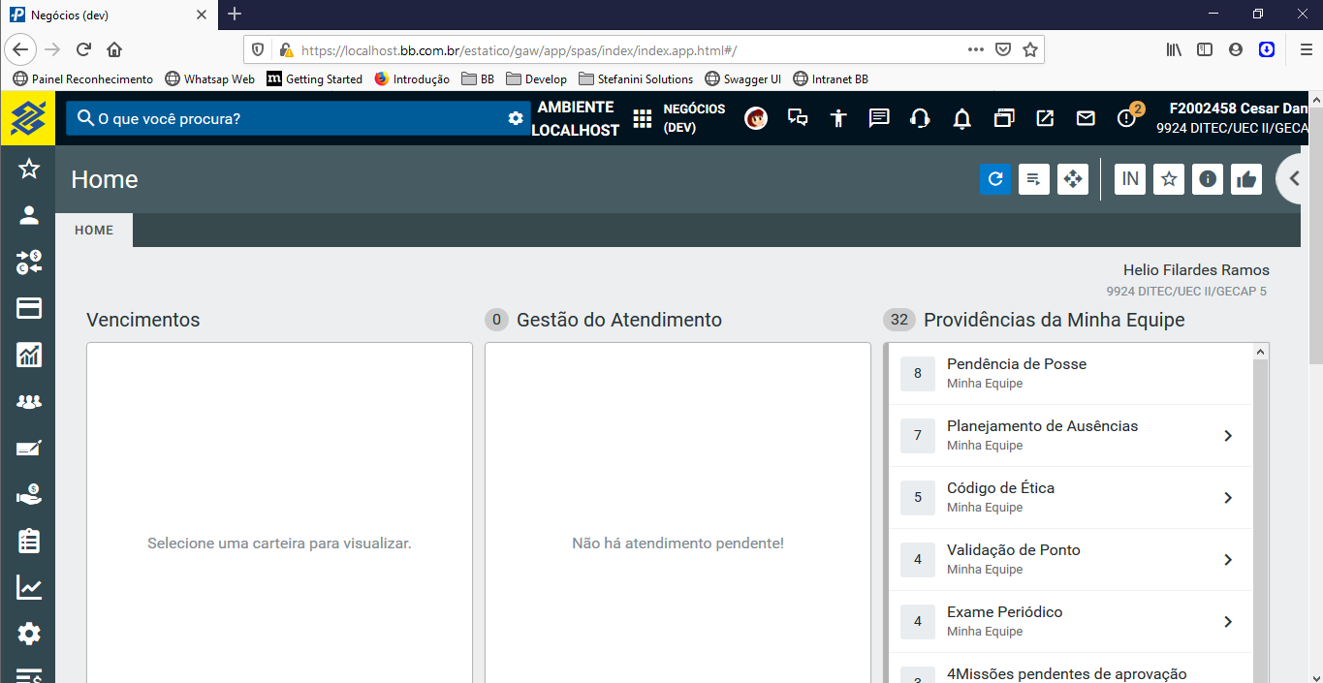
Plataforma de Desenvolvimento

Slide 4
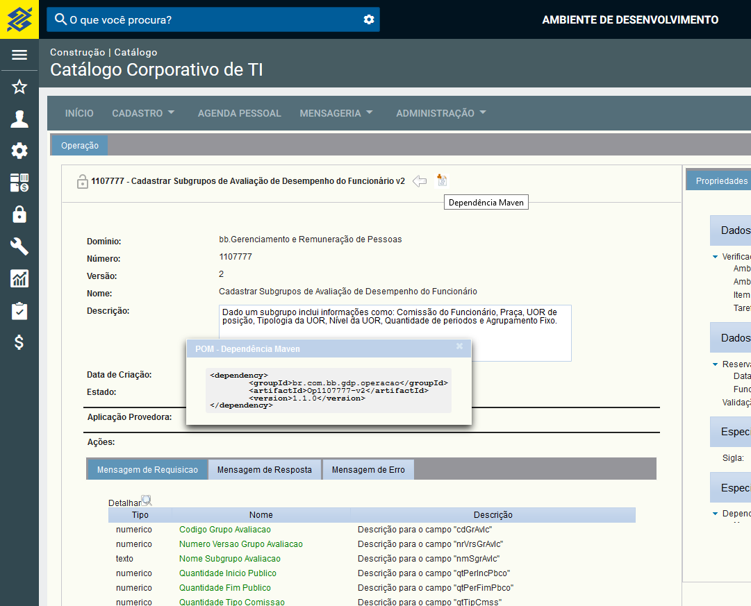
Catálogo Corporativo

Slide 5
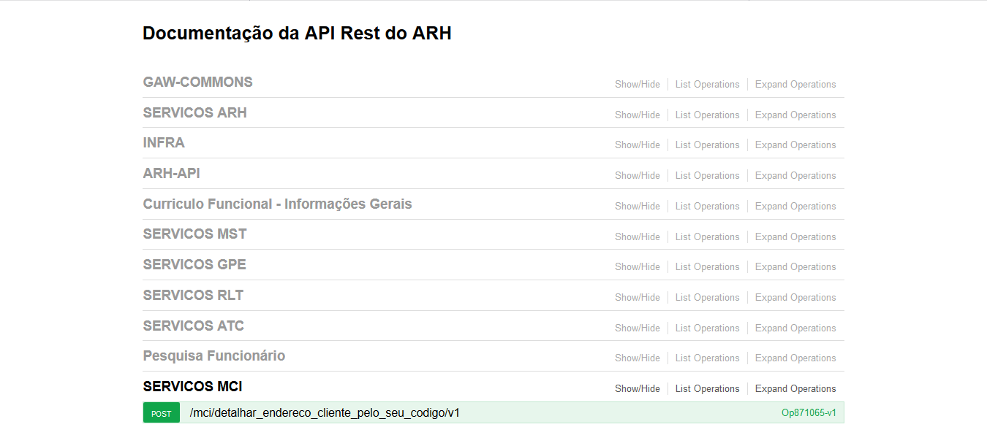
SWAGGER

Slide 6
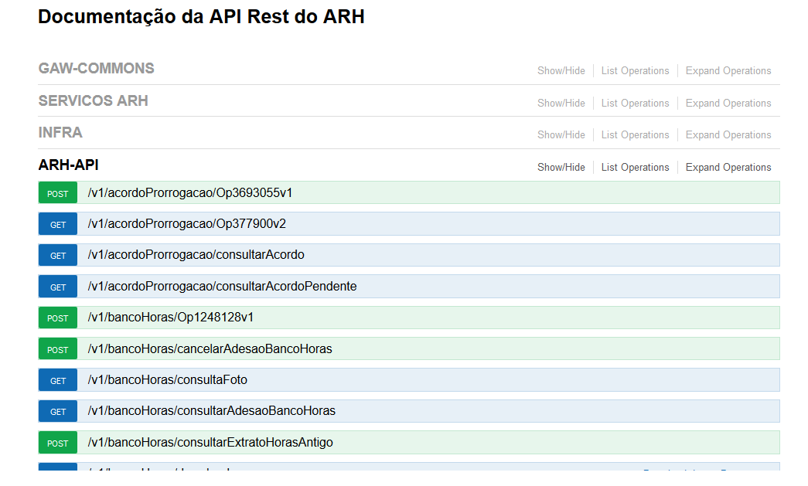
ENDPOINT

Slide 7
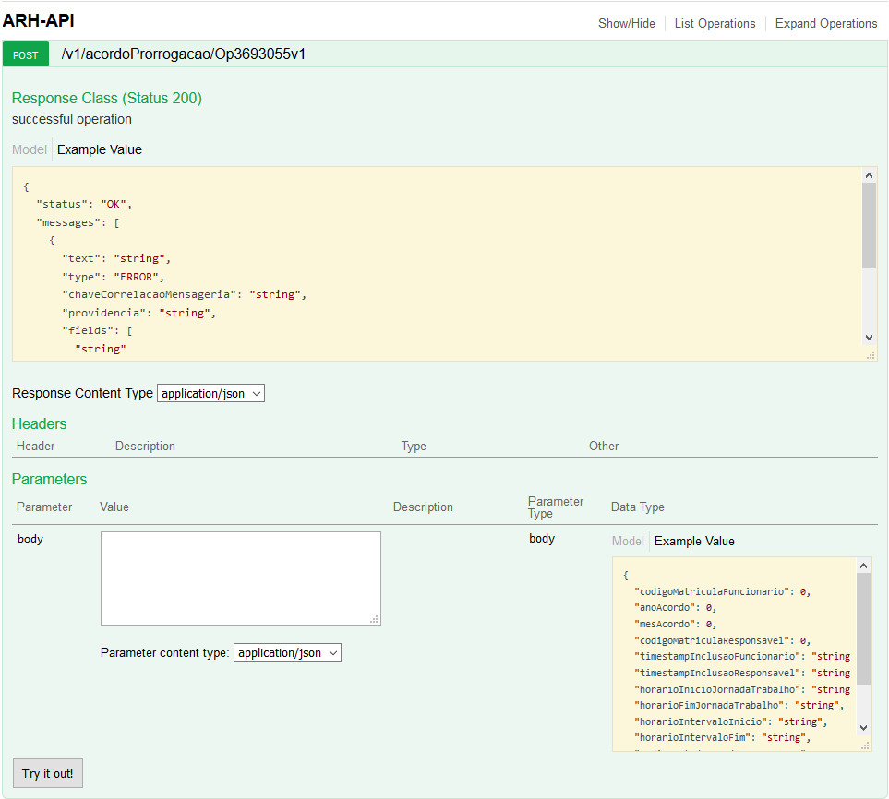
Teste ENDPOINT

Slide 8
ARQUITETURA BANCO DO BRASIL
Arquitetura plataforma 3.0
FRONT-END
(AngularJS)
Projeto Estático
ENDPOINT
(SWAGGER)
OPERAÇÃO IIB
(COBOL)
APOIO FRONT
Projeto API

Slide 9
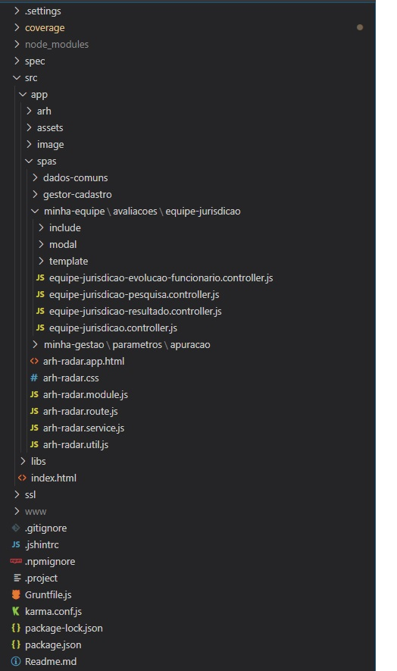
Arquitetura usada no Banco do Brasil
Arquitetura plataforma 3.0
FRONT-END
(AngularJS)
ENDPOINT
(SWAGGER)
OPERAÇÃO IIB
(COBOL)
APOIO FRONT
Projeto API

Slide 10
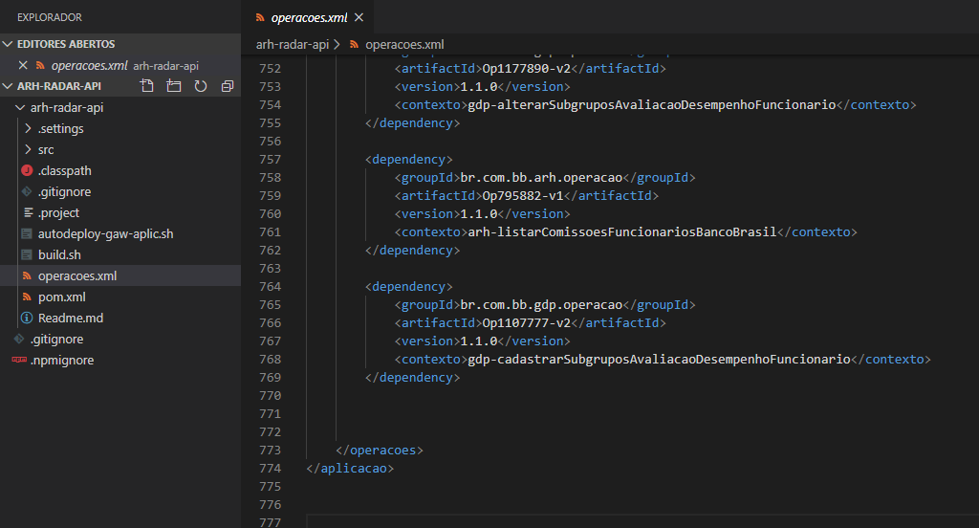
Tecnologias do Backend
Arquitetura plataforma 3.0
FRONT-END
ENDPOINT
IIB
Apoio

Slide 11
Tecnologias do Backend
Arquitetura plataforma 3.0
FRONT-END
ENDPOINT
IIB
Apoio

Slide 12
Tecnologias do Backend
O que é uma SPA?

Slide 13
Arquitetura usada no projeto
Single-Page Application
Um SPA é uma aplicação web que roda em uma única página, se assemelhando a um aplicativo desktop ou um mobile, são leigamente chamadas de “páginas ajax”, um bom exemplo que gosto de usar é o Gmail do Google, ele é um SPA, a navegação na aplicação rola toda em uma única página e todo o conteúdo é carregado de uma vez ou obtido dinâmicamente (ou seja, via requisições Ajax).

Slide 14
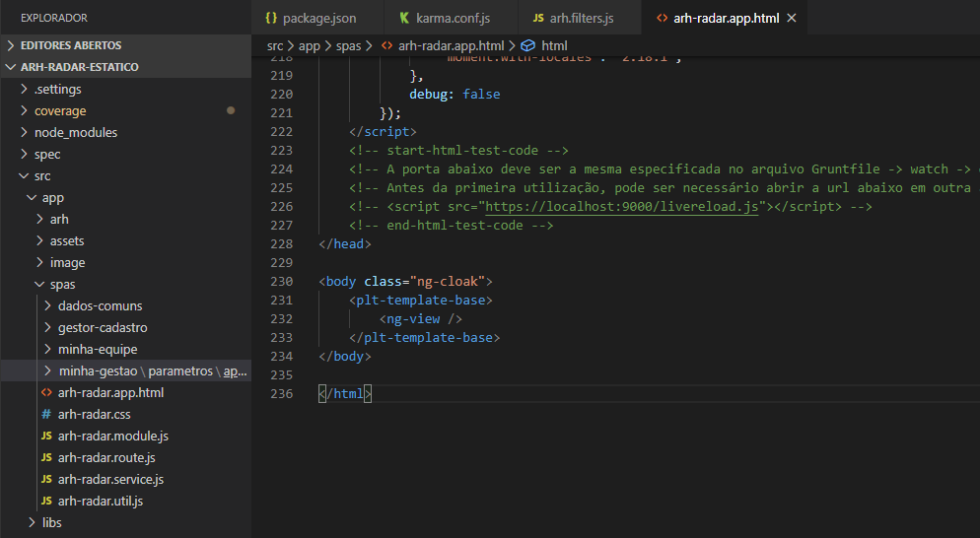
Exemplo

Slide 15

Qual a linguagem de programação mais usada no mudo?

Slide 16
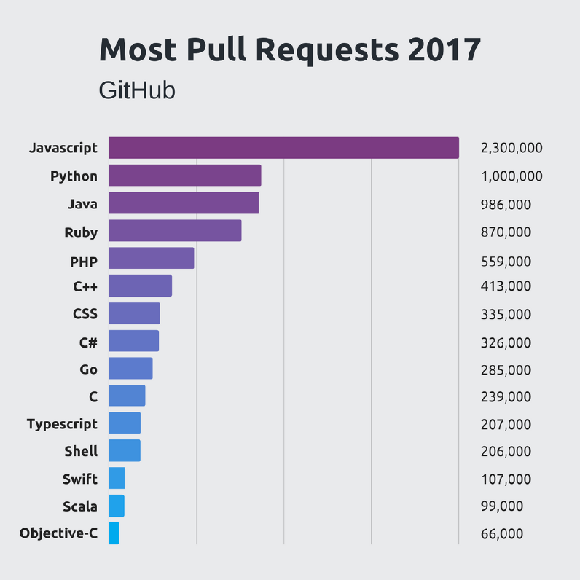
Qual a linguagem de programação mais usada no mudo?

Slide 17
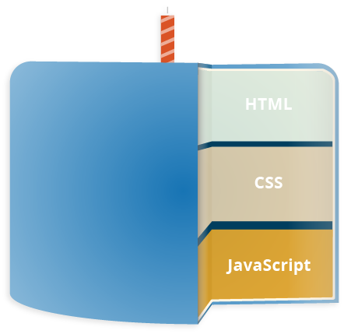
JavaScript
Criada em 1995;
Client-Side
Linguagem de Alto nível;
Orientada a objeto;
Criada para deixar as páginas web “vivas”;
Just-In-Time (LiveScript);
PHP, Angular, Vue, Node possuem core JS;
Permite manipular o DOM (Document Object Model)

Slide 18
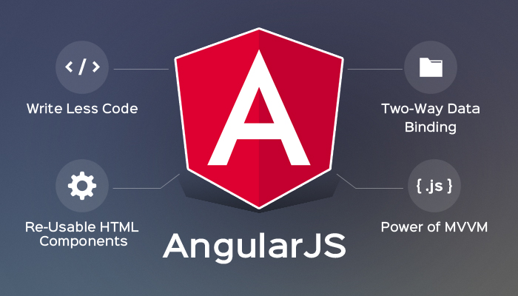
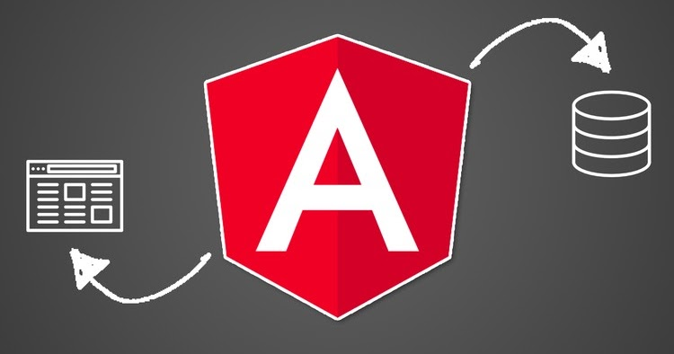
AngularJS
Framework de código aberto;
Mantido pelo Google;
Execução SPA;
Faz parte da programação declarativa;
Faz ligação bidirecional (two-way data-binding);
Segue o padrão Model-View/View-Model;
Assíncrono.

Slide 19
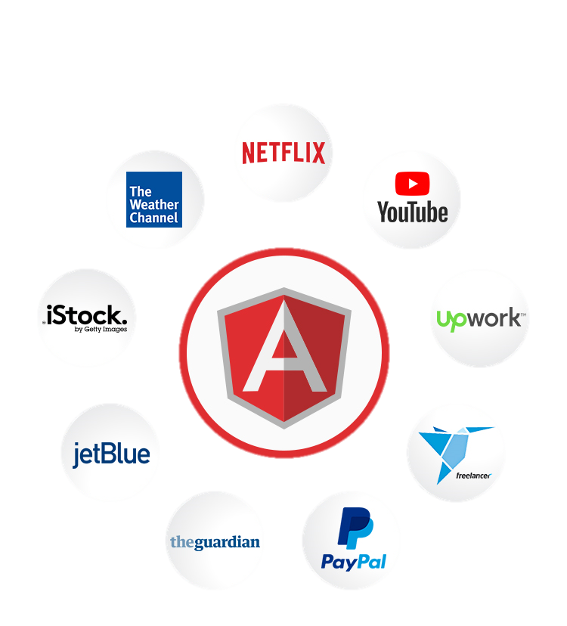
AngularJS

Slide 20
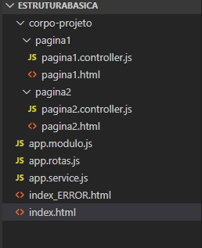
AngularJS

Slide 21
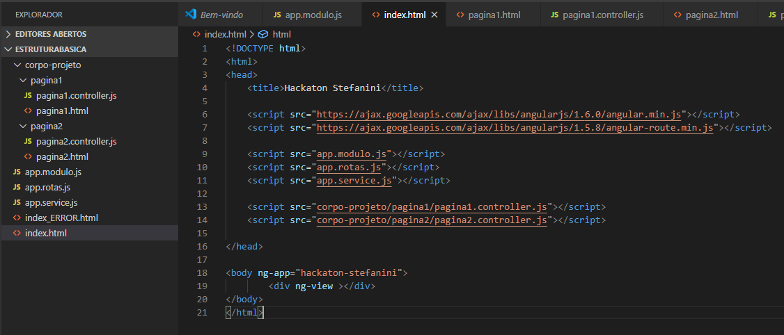
AngularJS

Slide 22
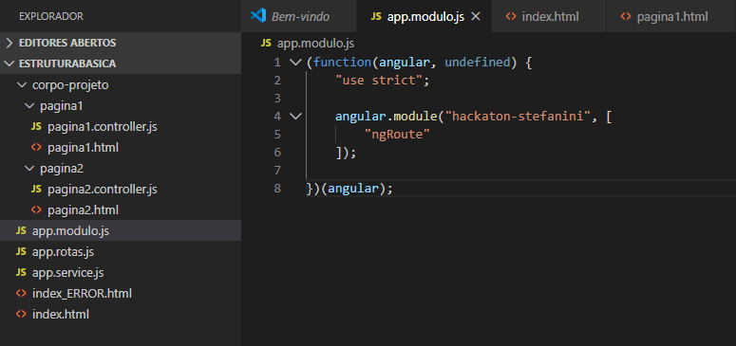
AngularJS

Slide 23
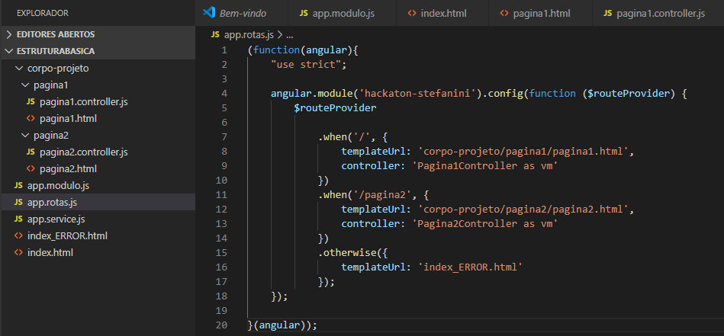
AngularJS

Slide 24
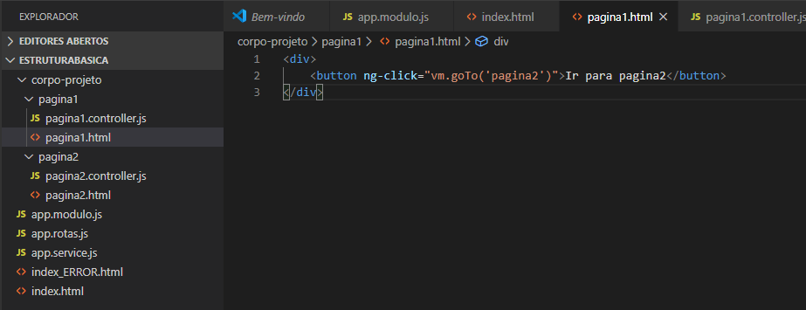
AngularJS

Slide 25
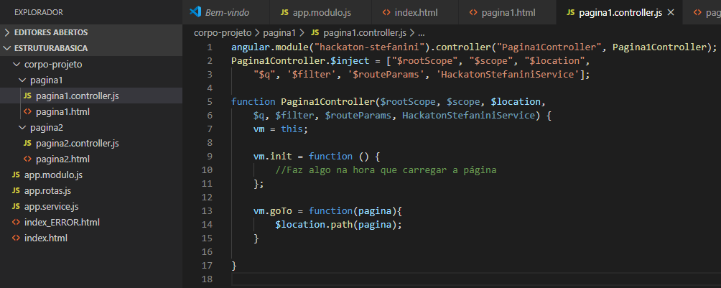
AngularJS

Slide 26
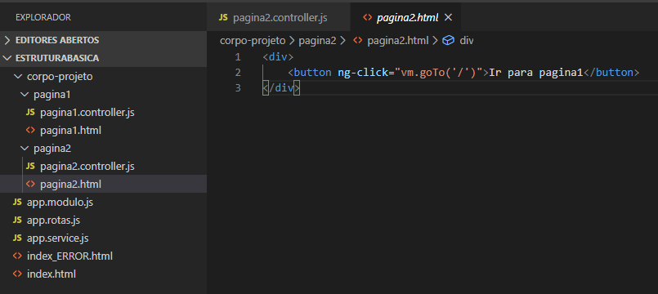
AngularJS

Slide 27
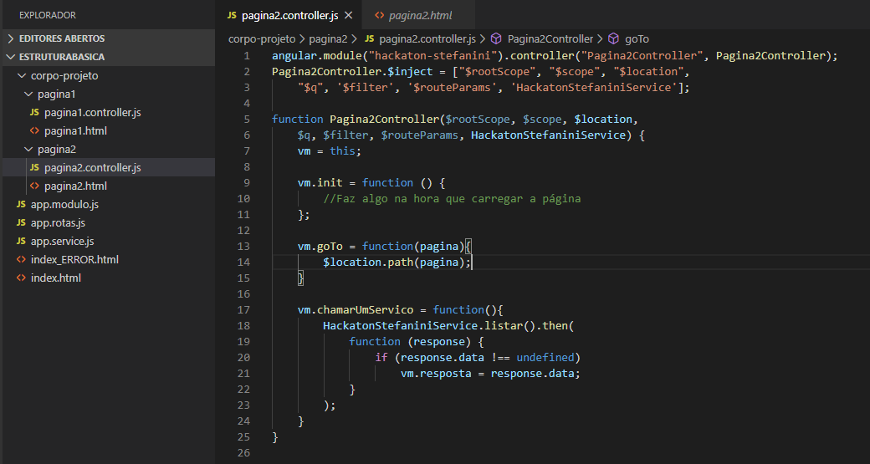
AngularJS

Slide 28
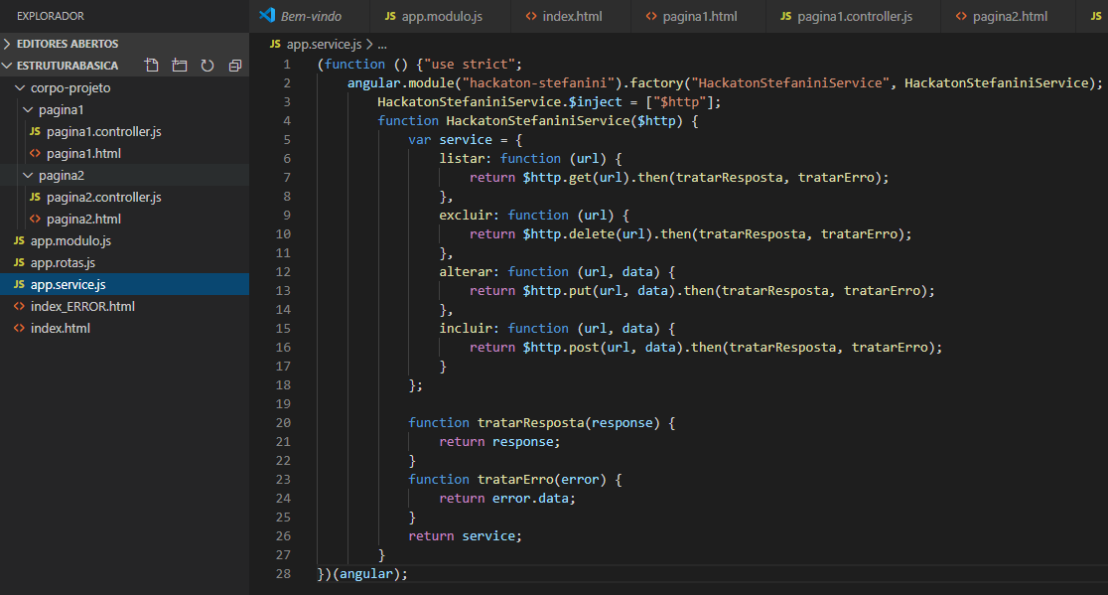
AngularJS

Slide 29
TAGS
ng-app – Declara um elemento como o elemento raiz da aplicação;
ng-view – A diretiva base para manipulação de rotas, resolvendo um JSON antes de renderizar os modelos;
ng-controller – Especifica um controller JavaScript para aquele HTML em questão;
ng-model – Permite ligação direta bidirecional (two-way data binding ) entre a view e o escopo do aplicativo;
ng-class – Permite atributos de classe serem carregados dinamicamente;
ng-click – Permite instanciar o evento de click, semelhante ao onclick;
ng-repeat – Instancia um elemento por item de um array;
ng-show e ng-hide – Mostra ou esconde um elemento HTML de acordo com o resultado de uma expressão booleana;
ng-if – Declaração básica de um 'if' que permite mostrar um elemento se a condição for verdadeira.

Slide 30
NODE.JS
Node.js é uma plataforma construída sobre o motor JavaScript do Google Chrome para facilmente construir aplicações de rede rápidas e escaláveis. Node.js usa um modelo de I/O direcionada a evento não bloqueante que o torna leve e eficiente, ideal para aplicações em tempo real com troca intensa de dados através de dispositivos distribuídos.

Slide 31
NPM
NPM é o nome reduzido de Node Package Manager (Gerenciador de Pacotes do Node). A NPM é duas coisas: Primeiro, e mais importante, é um repositório online para publicação de projetos de código aberto para o Node.js; segundo, ele é um utilitário de linha de comando que interage com este repositório online, que ajuda na instalação de pacotes, gerenciamento de versão e gerenciamento de dependências.

Slide 32
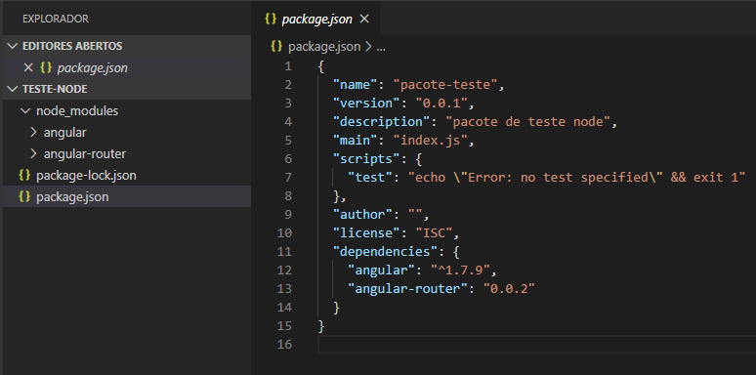
Node_modules

Slide 33
GRUNT
Ferramenta de automação de tarefas;
Auxilia em tarefas repetitivas (minificação, compilação, testes);

Slide 34
Vamos ao que interessa?

Slide 35


